Slide 1
ALOHA 국민청원 플러스
201333599 최성현
201333550 송효진
201333584 장동민

Slide 2
CONTENTS
01 개요
02 국민청원 플러스
03 마무리
04 QnA
05 시연

Slide 3
프로젝트 팀 목표
2. 기존 청와대 국민청원 홈페이지
3. 국민청원 플러스
01
개요
왜 국민청원 플러스인가?

Slide 4
1-1. 프로젝트 팀 목표
한 번도 접해보지 못한 기술들을 써보자.
할 줄 아는 것만 한다면 발전이 없다
학교 전공 수업 외의 기술들을 공부하고 적용하며 프로젝트를 진행하자

Slide 5
왜 청와대는 “대국민 자유게시판”이 되었을까.
1-2. 기존 청와대 국민청원 홈페이지

Slide 6
1-2. 기존 청와대 국민청원 홈페이지
“국민이 물으면 정부가 답한다”
청와대 국민 청원?
문제 발생
청원 발의
30일 동안
20만 이상 동의
답 변

Slide 7
1-2. 기존 청와대 국민청원 홈페이지
문 제 점
조회
불가
동의 수
분산
커뮤니티
기능 부재

Slide 8




1-3. 국민청원 플러스에서는..
국민청원 플러스
어플리케이션
SNS 요소
청원 추천

Slide 9
사용 기술
시스템 구조도
프로그램 화면
02
국민청원 플러스
국민청원 플러스는 어떻게 구성되었는가?

Slide 10




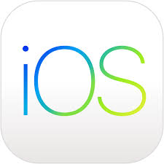
















2-1. 사용 기술
VS code

Slide 11
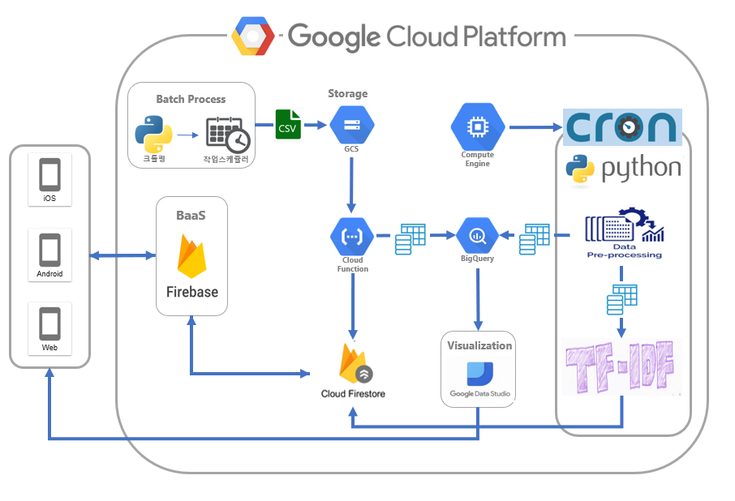
2-2. 시스템 구조도

Slide 12
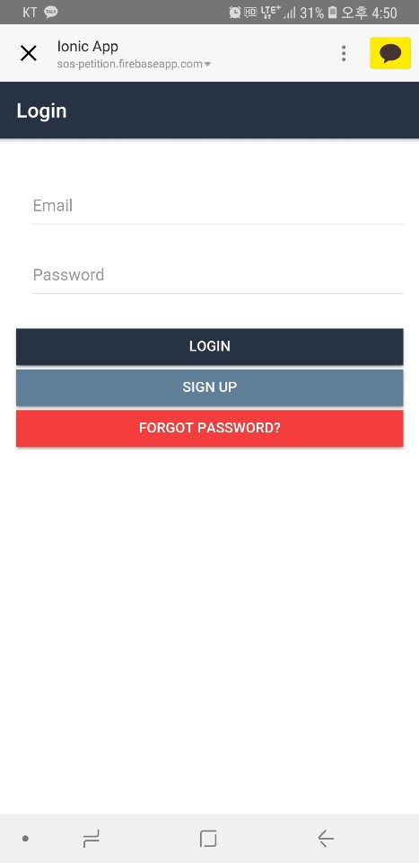
2-3. 프로그램 화면

Slide 13
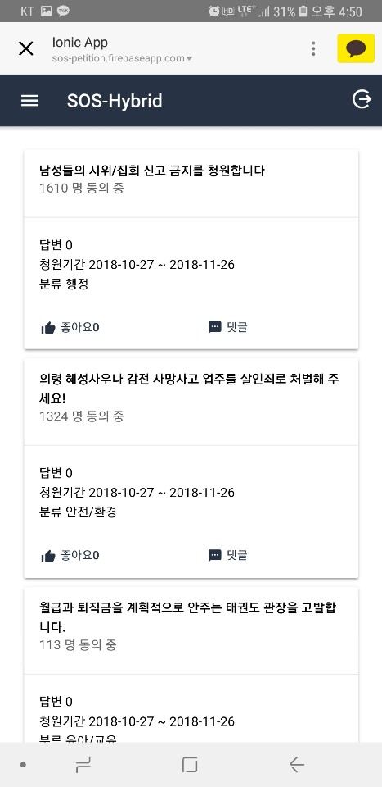
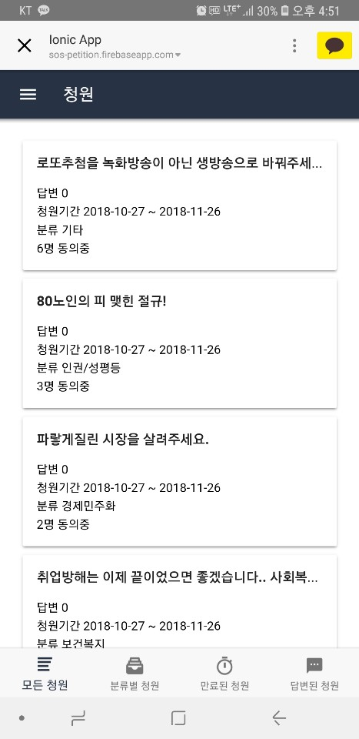
2-3. 프로그램 화면

Slide 14
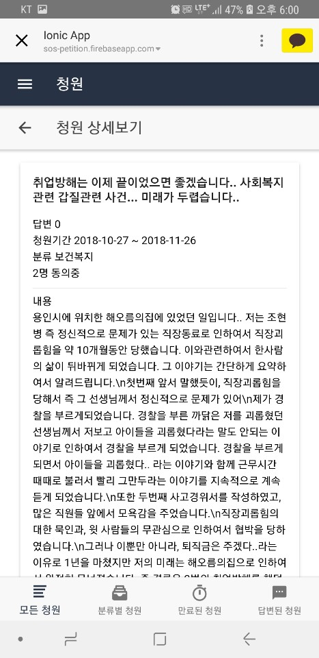
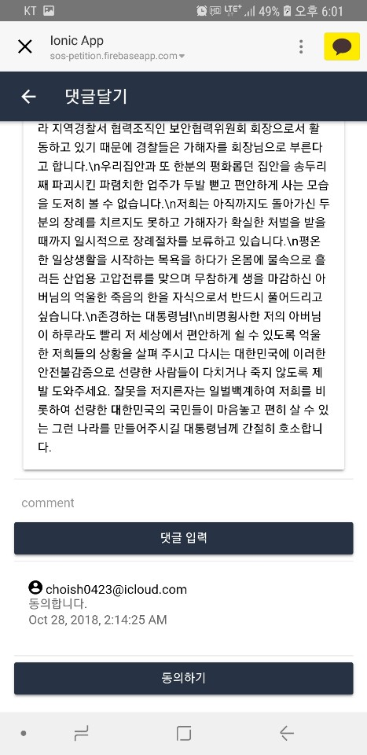
2-3. 프로그램 화면

Slide 15
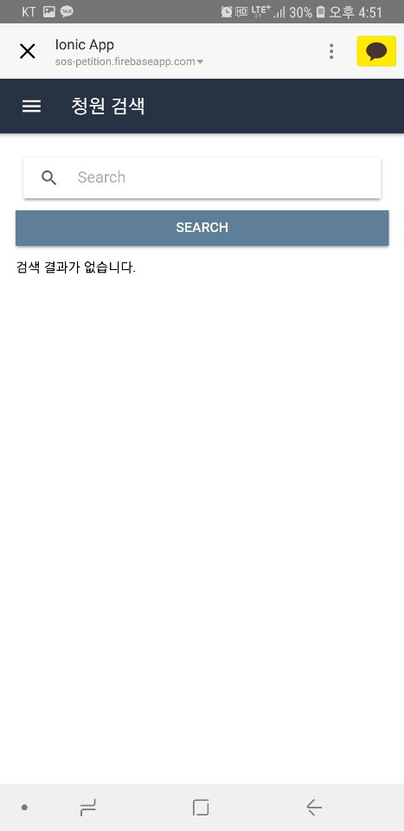
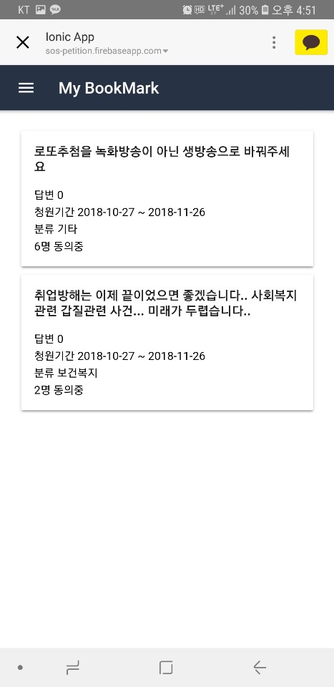
2-3. 프로그램 화면

Slide 16
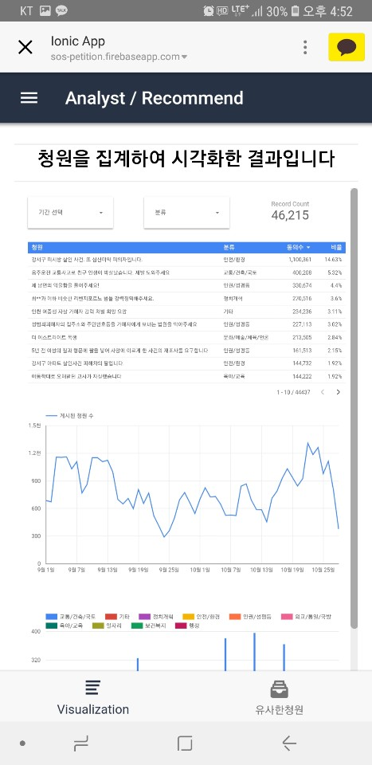
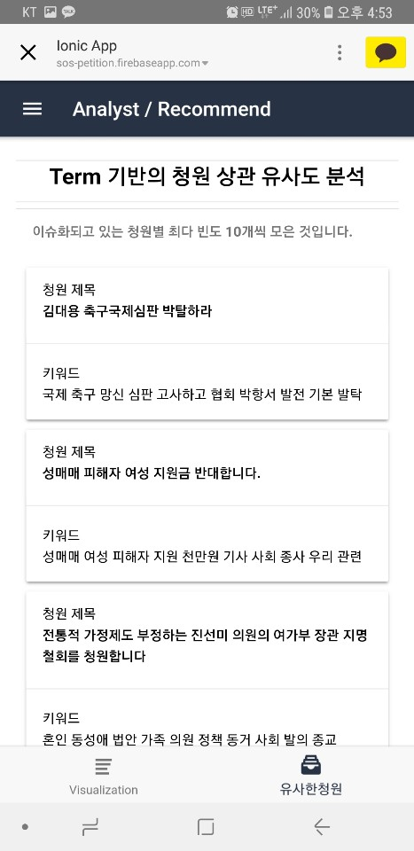
2-3. 프로그램 화면

Slide 17
03
기대 효과
개선 사항
마무리

Slide 18
3-1. 기대효과
1
기업 내 “고객의 소리”에 활용 가능
2
청원에 대한 다양한 국민들의 의견 수렴
3
앱 내 댓글을 기반으로 한 여론 분석 가능
4
뉴스 기사 데이터와 청원데이터 상관관계 분석 가능

Slide 19
3-2. 개선 사항
1
사용자가 등록한 즐겨찾기를 기반으로 청원 추천
2
현재 Firestore는 베타버전 -> 정식버전 후 모든청원 조회
3
비동기식 검색 처리
4
청원 작성 기능
5
청원 동의 시 바로 동의 기능
6
꾸준한 업데이트 관리

Slide 20
04
QnA

Slide 21
05
시 연

Slide 22
THANK YOU

